Slide 1


第八章 拉普拉斯变换
1、拉氏变换的概念
2、拉氏变换的性质
3、卷积和卷积定理
4、拉氏逆变换及其应用

Slide 2
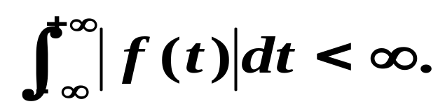
§1 拉普拉斯变换的概念
1、 问题的提出
傅氏变换具有广泛的应用，例如在信号分析方面，他仍然是最基本的分析和处理工具。
缺点：
(1). 条件太强.
(2). 狄拉克函数在理论和实际应用时不方便.
(3). 实际应用中的许多函数在t < 0时是无意义的.
我们的问题是：如何对函数进行适当修改才能克服上述缺点呢？
Notes:
实际上这个条件非常强，对函数的要求较高，因而一些常见的函数都不满足这一点.这就限制了
傅氏变换的应用.
另外，通常在实际应用中的许多以时间t
为自变量的函数往往在t<0时是无意义的，
或者不需要考虑的，像这样的函数也不能
取傅氏变换.

Slide 3
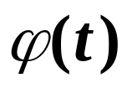
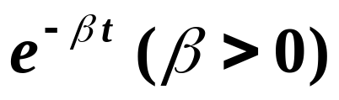
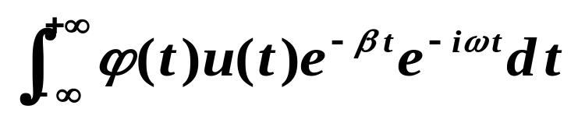
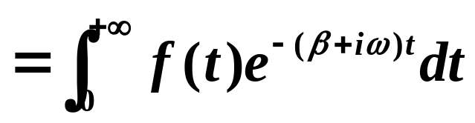
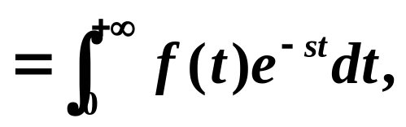
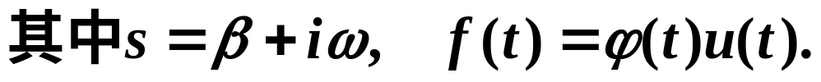
对于一个函数 ,有可能因为不满足傅氏变换的条件, 因而不存在傅氏变换.为此将 乘上u(t), 这样 t 小于零的部分的函数值就都等于0了. 而大家知道指数函数 下降的速度很快.
因此, 几乎所有的实函数乘上u(t)，再乘
上 后得到的函数的傅氏变换都存在.

Slide 4
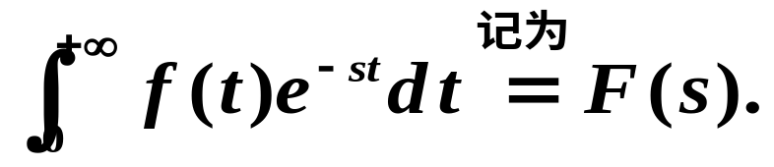
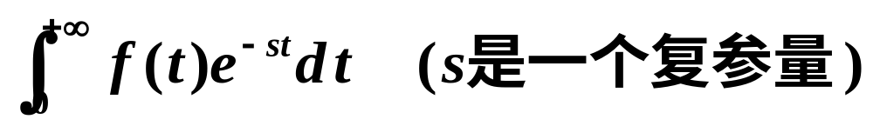
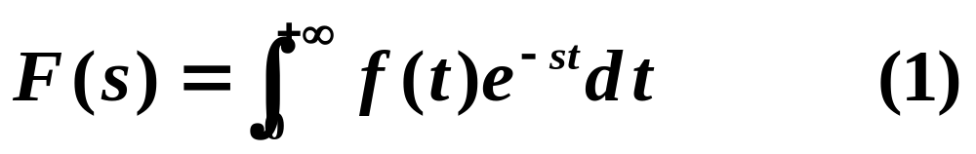
2、拉氏变换的定义
定义 设函数 f(t) 当 t ≥0 时有定义, 而且积分
在 s 的某一域内收敛, 则由此积分所确定的函数
称为函数 f (t) 的拉普拉斯变换(简称拉氏变换), 记为
F (s)=L [ f (t)].
Notes:
这样，对于给定的函数，经过两次修改再取傅氏变换后，结果产生了一种新型的积分. 这就引出了拉普拉斯变换：

Slide 5
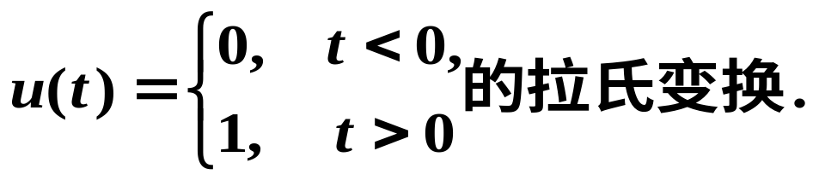
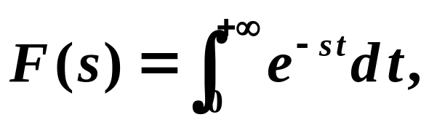
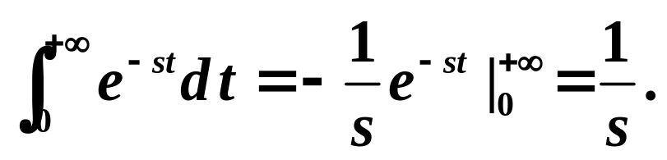
注
(1) F (s)称为 f (t) 的拉氏变换(或称为象函数). 而 f (t)为F (s)的拉氏逆变换(或象原函数)，记为
f (t)=L⁻¹[F(s)] 也可记为 f (t) ↔ F (s).
例1 求单位阶跃函数
解：根据拉氏变换的定义, 有
这个积分在Re(s)>0时收敛, 且有

Slide 6
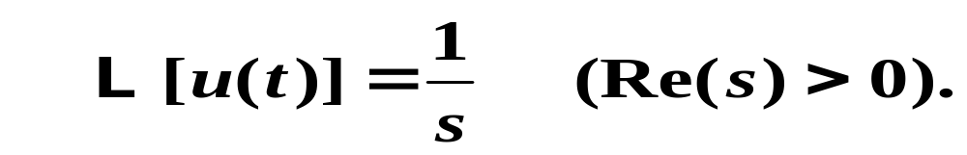
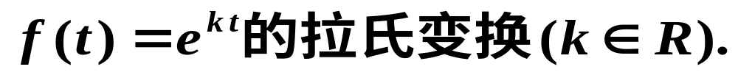
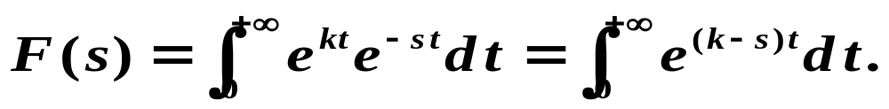
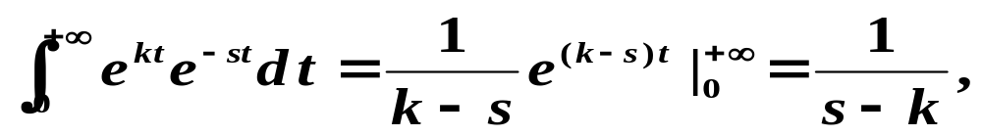
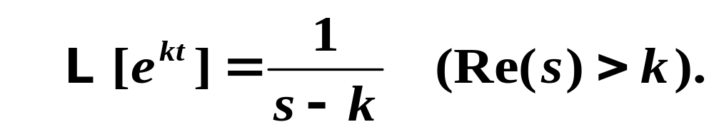
所以
例2 求指数函数
解：根据拉氏变换的定义, 有
这个积分在Re (s) > k时收敛, 且有
所以
k为复数时上式也成立, 只是收敛区间为Re (s)>Re (k).

Slide 7
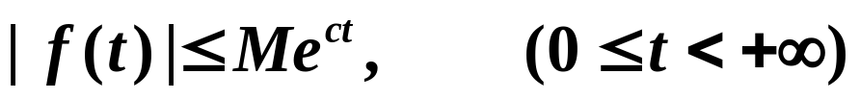
3、拉氏变换存在定理
问题：
1. f (t)满足什么条件时它的拉氏变换存在?
2. 当F(s)存在时，s的范围是怎样的？
3. F(s)具有哪些性质？
拉氏变换的存在定理： 若函数f (t)满足:
（1） 在t ≥0 的任一有限区间上分段连续；
（2） 当t→+∞时, f (t)的增长速度不超过某一指数函数, 即存在常数M >0及c ≥0, 使得
则f (t)的拉氏变换
Notes:
从上面的例题中可以看出，拉式变换的条件比傅氏变换的条件弱得多。
下面的拉式变换存在定理回答了上述问题。即有：

Slide 8
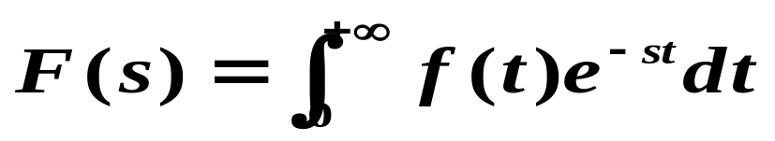
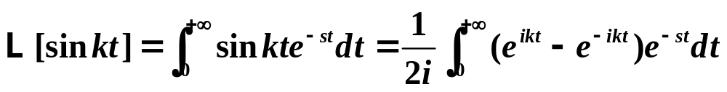
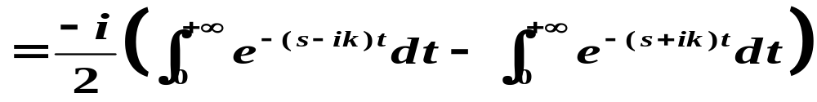
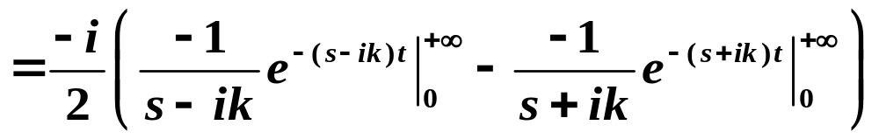
在半平面Re (s)>c上一定存在, 并且在Re (s)>c的半平面内, F (s)为解析函数.
注： 定理的条件是充分的.
例3 求 f (t)=sin kt (k为实数) 的拉氏变换.
解：根据拉氏变换的定义, 有

Slide 9
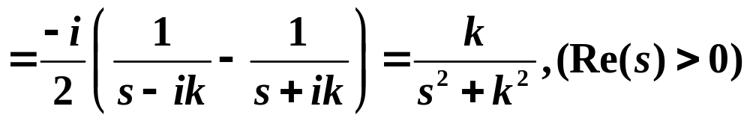
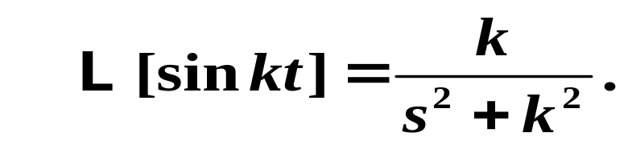
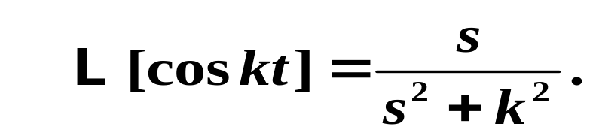
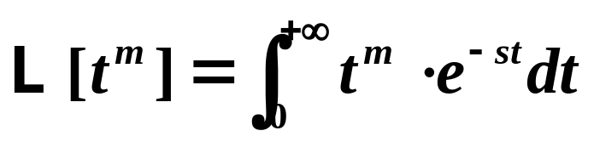
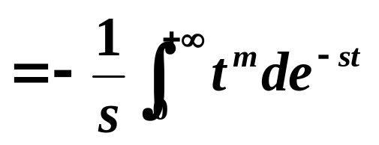
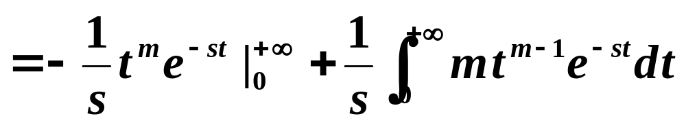
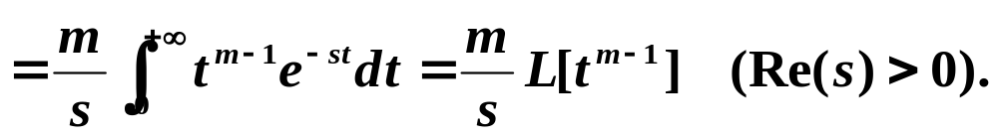
所以
同理可得
例4 求幂函数 f (t)=t^{m} (m为正整数)的拉氏变换.
解：

Slide 10
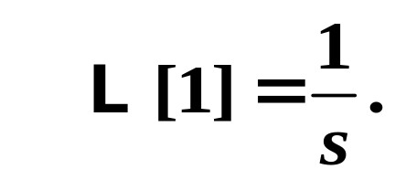
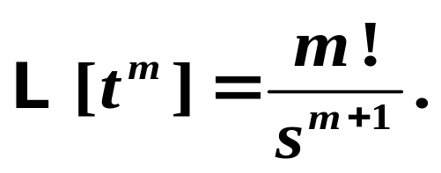
注意到
所以

Slide 11



§2 拉氏变换的性质
说明：凡是要求拉氏变换的函数都满足拉氏变换存在定理的条件，并且把这些函数的增长指数都统一地取为C.
1、线性性质
2、微分性质
(1)像原函数的微分性质
证明：根据定义，有
Notes:
证明：根据定义和积分的性质即可证明.
拉氏逆变换也有类似的性质，请自己写出来.

Slide 12
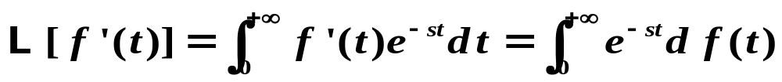
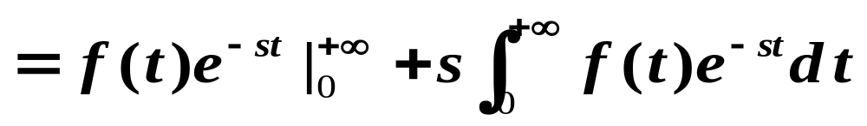
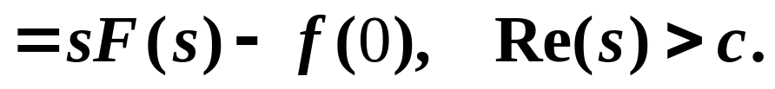

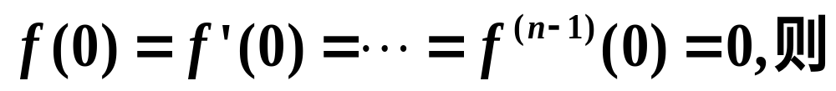
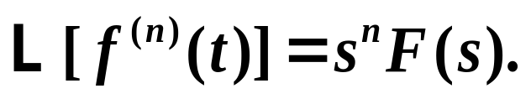
推论
特别地，若
此性质可以将f (t)的微分方程转化为F(s)的代数方程.因此，它对微分方程求解有着重要的作用.

Slide 13
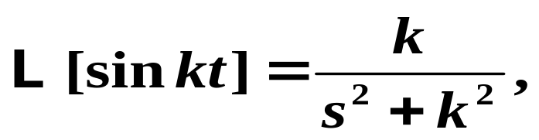


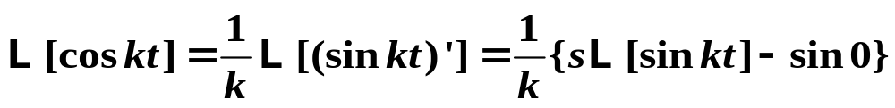
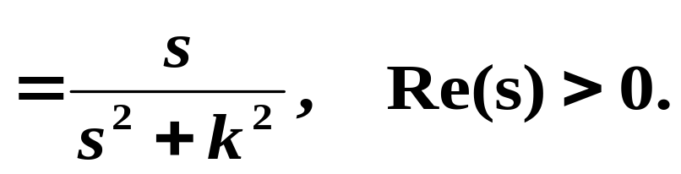
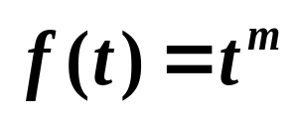

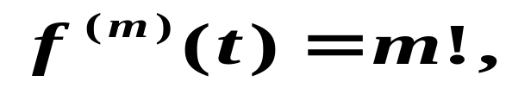
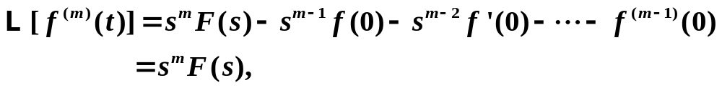
例1 已知
求
解：因为
则
例2 利用微分性质求
的拉氏变换，其中
为正整数.
解：因为
所以

Slide 14
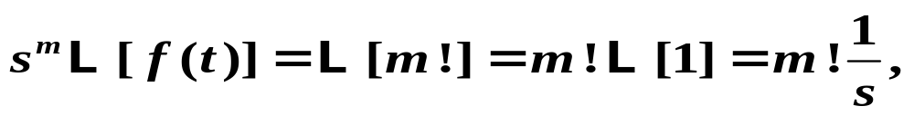
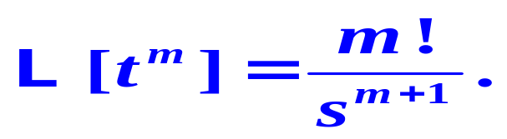


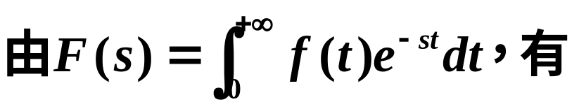
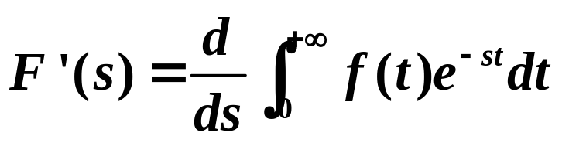
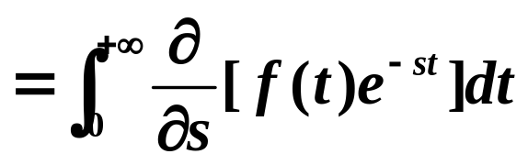
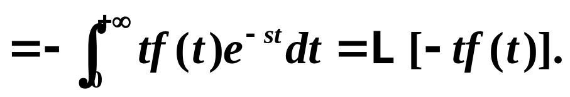
于是
(2)象函数的微分性质：
一般地，有
证明：

Slide 15
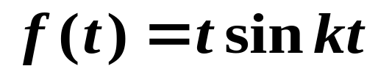






例3 求
的拉氏变换.
解：因为
所以
3、积分性质
证明：设
则
于是

Slide 16




即
另外，关于像函数的积分，有如下公式：
特别地，在*式中令 s = 0，则

Slide 17





例4 求
的拉氏变换.
解：因为
所以
于是
4、位移性质
或者

Slide 18




证明：
根据定义，得
例5 求
的拉氏变换.
解：因为
所以

Slide 19






例6 求
的拉氏变换.
解：因为
所以
5、延迟性质
或者

Slide 20


6、相似性质

Slide 21
本讲内容小结：
1、理解拉氏变换的定义；
2、掌握拉氏变换存在定理.
3、拉氏变换的几个性质.
重点掌握
微分性质；积分性质；位移性质.
实际应用中，有拉氏变换表可以查用.

Slide 22




§3 卷 积
1、卷积
定义 设函数 f₁(t), f₂(t)在整个数轴上有定义, 则
称为函数 f₁(t)与 f₂(t)的卷积, 记为 f₁(t)*f₂(t).
即
若当自变量为负时，函数值为0，则上式可表示为：
-------拉氏变换下的卷积的定义.
注：不同变换下的卷积定义不同.

Slide 23



2、卷积的性质
2.1 交换律
2.2 结合律
2.3 分配律
2.4 卷积满足如下不等式

Slide 24





例2 求函数
的拉氏卷积.
解：根据卷积的定义，得
于是

Slide 25






例3 求函数
的拉氏卷积.
提示：
3、卷积定理
卷积在积分变换中有着十分重要的的应用，主
要体现在卷积定理上.
定理1
或者

Slide 26





证明：根据定义，有

Slide 27






注：
(1) 卷积定理可以推广到多个函数.
(2) 卷积定理可以求一些函数的拉氏变换逆变换.
例4
的逆变换.
解：
Notes:
卷积定理可以将不太容易计算的卷积运算化为普通乘法，这就使得卷积在线性系统分析中成为特别有用的方法.

Slide 28





例5 求
的逆变换.
解：
根据卷积定理和例2的结果，有

Slide 29





§4 拉氏逆变换
1、反演积分公式
函数 f (t)的拉氏变换，实际上就是
的傅氏变换，即
因此，当 满足傅氏积分定理的条件时，在 f (t)的连续点处，有

Slide 30



即
公式（1）就是从像函数F (s) 求像原函数 f (t)的一般公式，称为反演积分公式.

Slide 31



求拉普拉斯逆变换的方法主要有留数法、部分分式法、查表法等.
2、利用留数求逆变换
定理
则有

Slide 32






注：
若
情形1 若B(s)有n个单零点
则
情形2 若B(s)有m 级零点
则

Slide 33




例1 求下列有理分式的拉氏逆变换：
解：（1）
显然 k 和 –k 为分母的一级零点，则
（2）0 和 1 分别为分母的一级和二级零点，则

Slide 34






（3）
为假有理分式，于是分解
注意到 s = -1为 F(s) 的二阶极点，故

Slide 35





例2 求
的逆变换.
解一：显然
于是
如何求
事实上，
位移和微分性质
思考：该题还可以用其它办法求解吗？

Slide 36








解二：利用卷积求解.
由卷积定理，

Slide 37


解三：利用留数求解.
根据(2)式以及上述的留数计算方法知：

Slide 38
§5 拉氏变换的应用
下面举例说明它在数学中的应用：用拉氏变换
求解微分（常微分，偏微分）方程、积分方程.
此方法的原理：对方程两边进行拉氏变换，应用变换的线性、微分和积分公式，将未知函数的微积分方程化为其象函数的代数方程，求解象函数，最后取逆变换便得到原方程的解！

Slide 39







例1 求解方程
且满足条件
解: 两端取拉氏变换，记
得
即
从而

Slide 40



例2：求解微分方程组
对方程组的每个方程两边分别取拉氏变换，并考虑到初始条件，得

Slide 41



Slide 42




例３ 解下列积分方程：
解：本题的方程为卷积型的，即可表为
因此，两端取拉氏变换，记
那么由卷积定理，得
即

Slide 43



由
得到象函数表达式为：
最后一步，取逆变换：

Slide 44
像原函数
（方程的解）
像函数
取拉氏逆变换
解代数
方程
取拉氏变换
像函数的
代数方程
微分方程

Slide 45
本讲主要内容：
１、卷积和卷积定理
２、拉氏逆变换
３、拉氏逆变换的应用

Slide 46

谢谢大家

